Slide 1
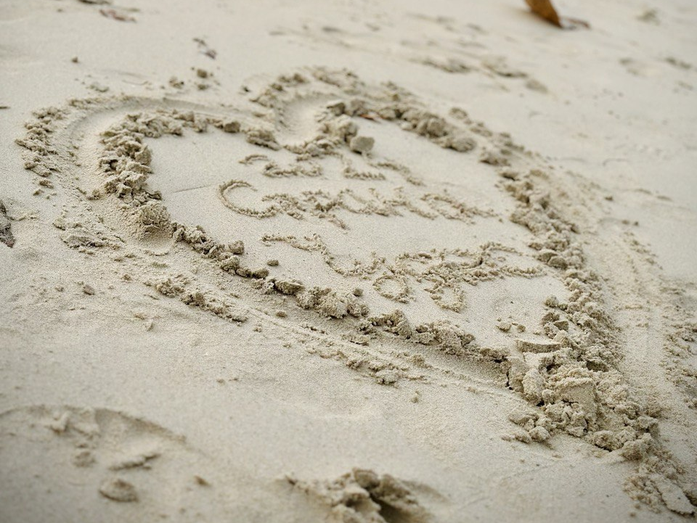
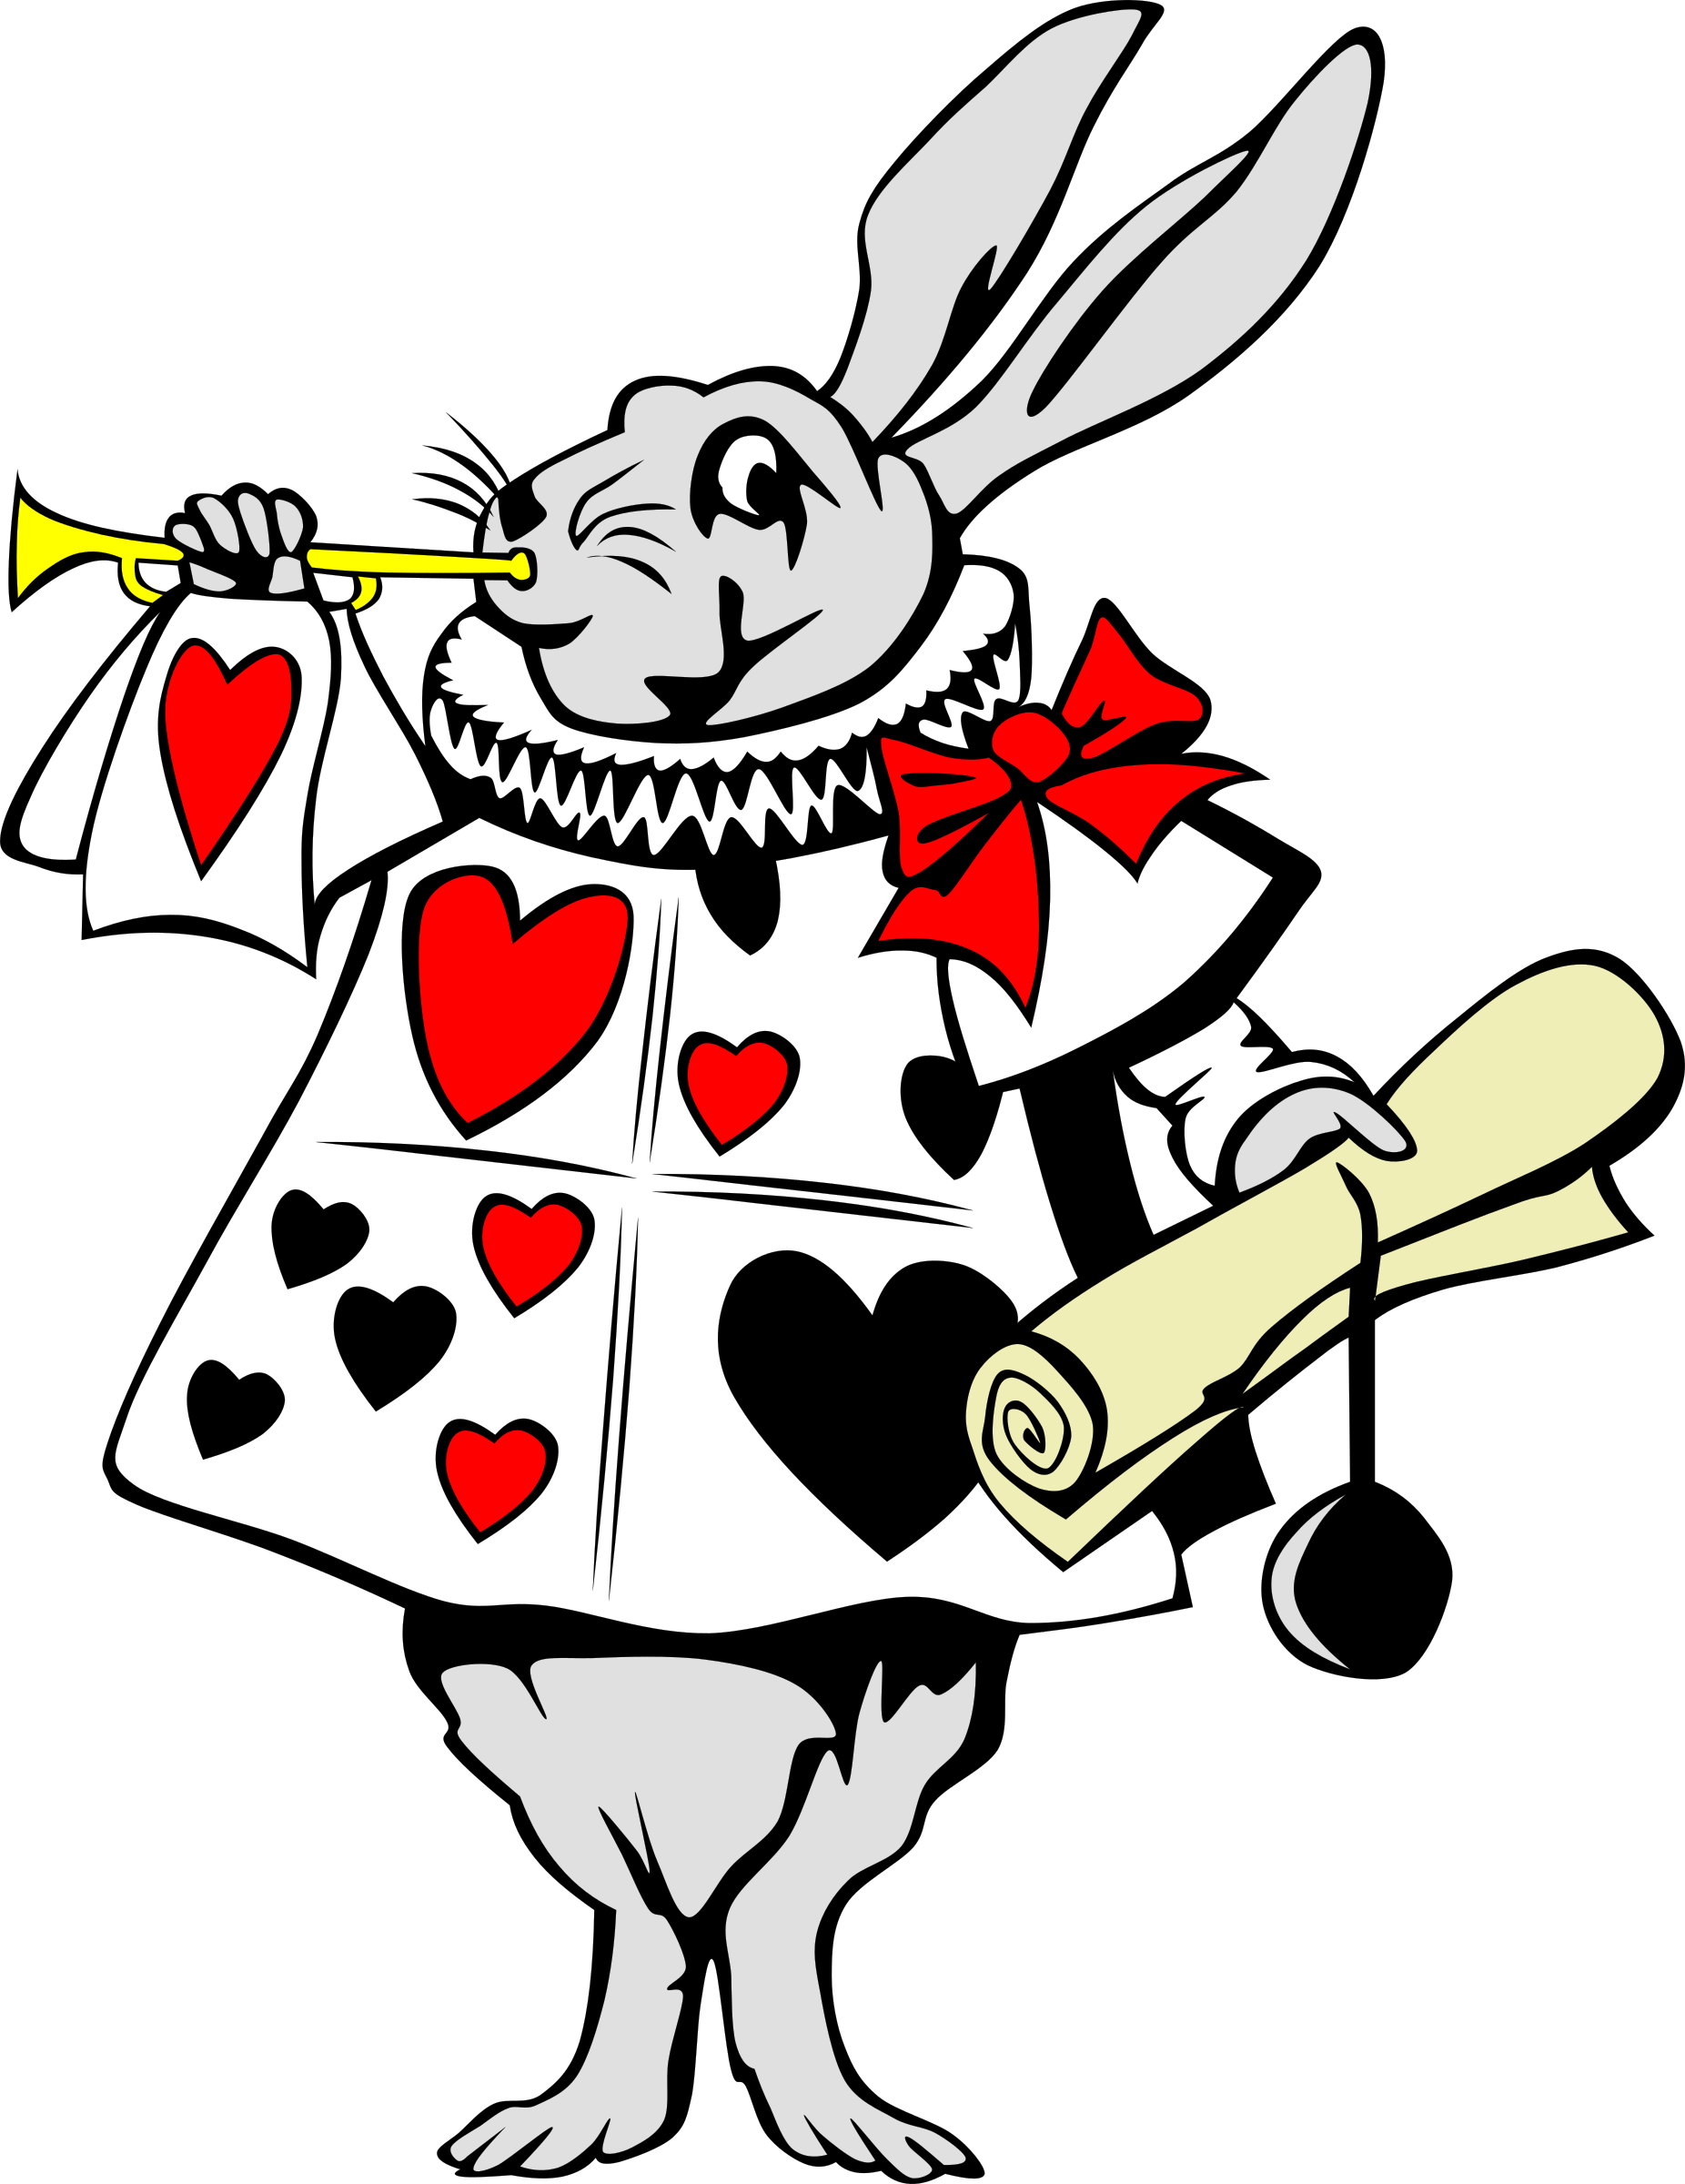
Анонс мероприятий на октябрь и ноябрь 2024 года
wonderlandtattoo.ru

Slide 2
9 октября — Мастер-класс для тату-мастеров от Стаса
На этом мастер-классе Стас проведет уникальный урок для действующих тату-мастеров, поделится лайфхаками и секретами тату-мастерства, личным опытом.
Стоимость: 555 рублей
Время: 16:00-18:00

Slide 3
16 октября — Арт-день: картины акрилом
Этот арт-день погружает вас в творческий мир картин акрилом, вдохновленных приключениями Алисы. Создайте свою волшебную страну с причудливыми персонажами и волшебными пейзажами.
Стоимость: 1000 рублей
Время: 12:00-17:00

Slide 4
23 октября — Валентинка-магнит
Создадим вместе из сердечек/кругов/квадратов магниты с изображением Чеширского Кота, Белого Кролика или Королевы Червей. Отличный сувенир на память или подарок для близких.
Стоимость: 555 рублей
Время: 18:00-20:00

Slide 5
30 октября — Кастомизация одежды
Создайте уникальный дизайн одежды, добавив в нее элементы из 'Алисы в Зазеркалье'. Ткани с волшебными узорами и магические аксессуары придадут вашей одежде незабываемый вид.
Стоимость: 1000 рублей
Время: 12:00-17:00

Slide 6
6 ноября — Мастер-класс для тату-мастеровот Ники
Ника проведет мастер-класс по правильному расположению клиента, поделится лпйфхаками и секретами уникальной профессии тату-мастера.
Стоимость: 555 рублей
Время: 18:00-20:00

Slide 7
13 ноября — Арт-день: картины акрилом
Очередной арт-день позволит вам создать красочные акриловые картины с волшебными пейзажами из Зазеркалья. Вдохновение можно черпать из иллюстраций Льюиса Кэрролла.
Стоимость: 1000 рублей
Время: 12:00-17:00

Slide 8
20 ноября — Валентинка-магнит
На этом занятии вы сможете создать свои магниты-валентинки, украшенные любимыми персонажами Алисы. Сделайте уникальные подарки к праздникам.
Стоимость: 555 рублей
Время: 18:00-20:00

Slide 9
27 ноября — Кастомизация одежды
Финальное мероприятие ноября предлагает вам украсить свою одежду в духе Зазеркалья. Используйте элементы фантастических животных и орнаментов.
Стоимость: 1000 рублей
Время: 12:00-17:00

Slide 10
Общий список мероприятий
Дата | Тип мастер-класса | Время | Стоимость
9 октября | Мастер-класс от Стаса | 16:00-18:00 | 555 рублей
16 октября | Арт-день: картины акрилом | 12:00-17:00 | 1000 рублей
23 октября | Валентинка-магнит | 18:00-20:00 | 555 рублей
30 октября | Кастомизация одежды | 12:00-17:00 | 1000 рублей
6 ноября | Мастер-класс от Ники | 18:00-20:00 | 555 рублей
13 ноября | Арт-день: картины акрилом | 12:00-17:00 | 1000 рублей
20 ноября | Валентинка-магнит | 18:00-20:00 | 555 рублей
27 ноября | Кастомизация одежды | 12:00-17:00 | 1000 рублей
Для подробностей посетите сайт: wonderlandtattoo.ru

